Slide 1
Märchen

Slide 2
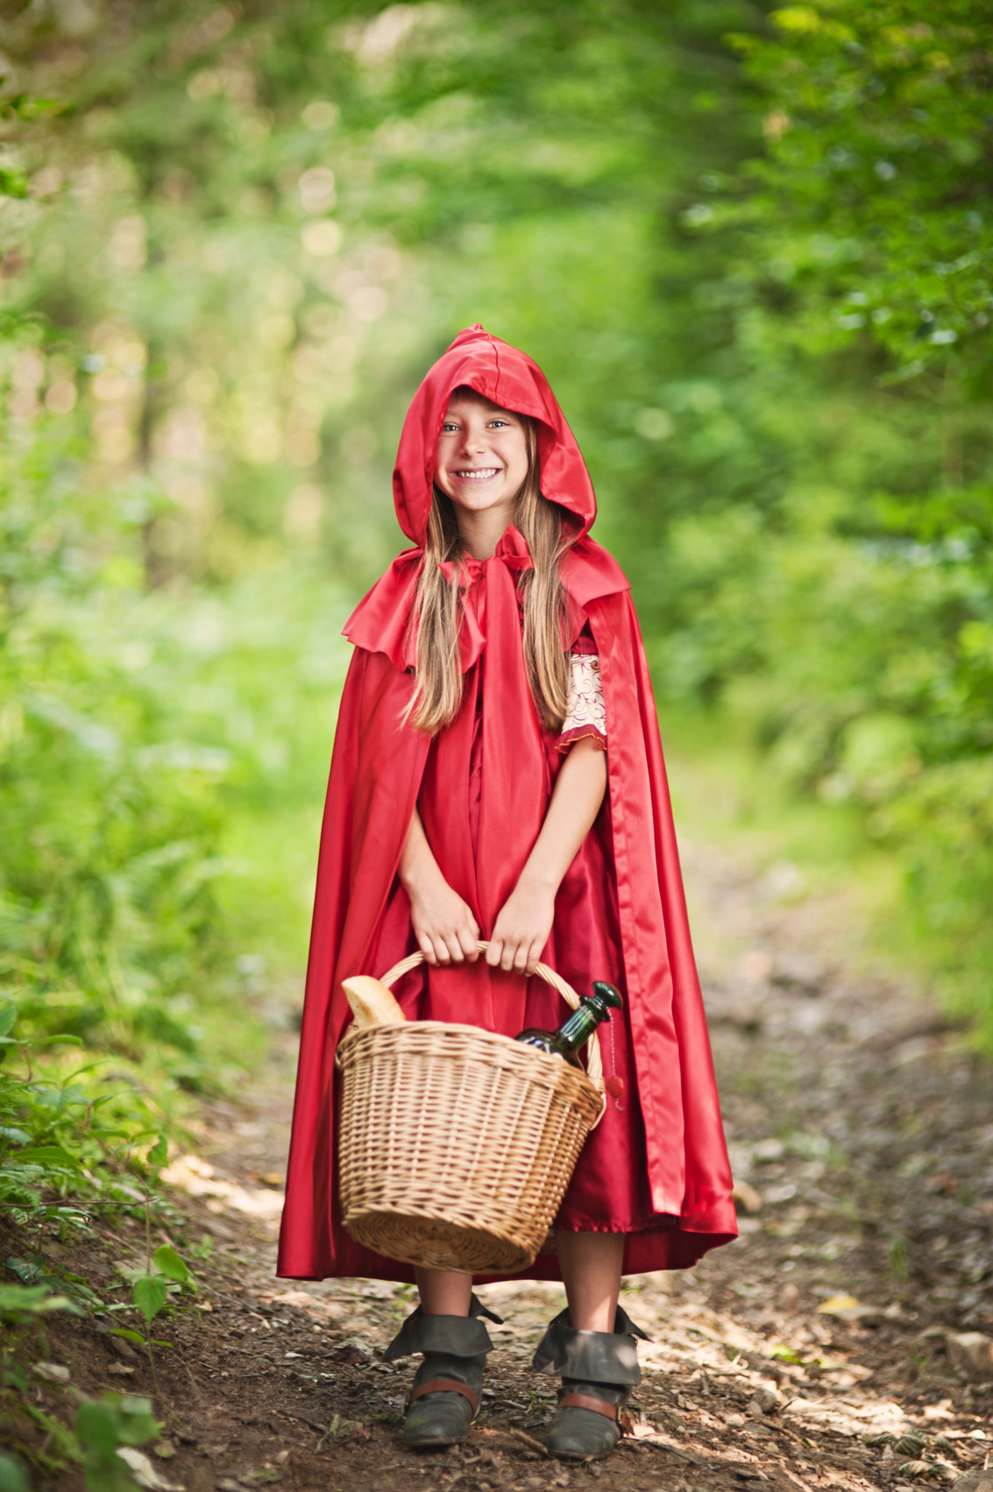

Slide 3
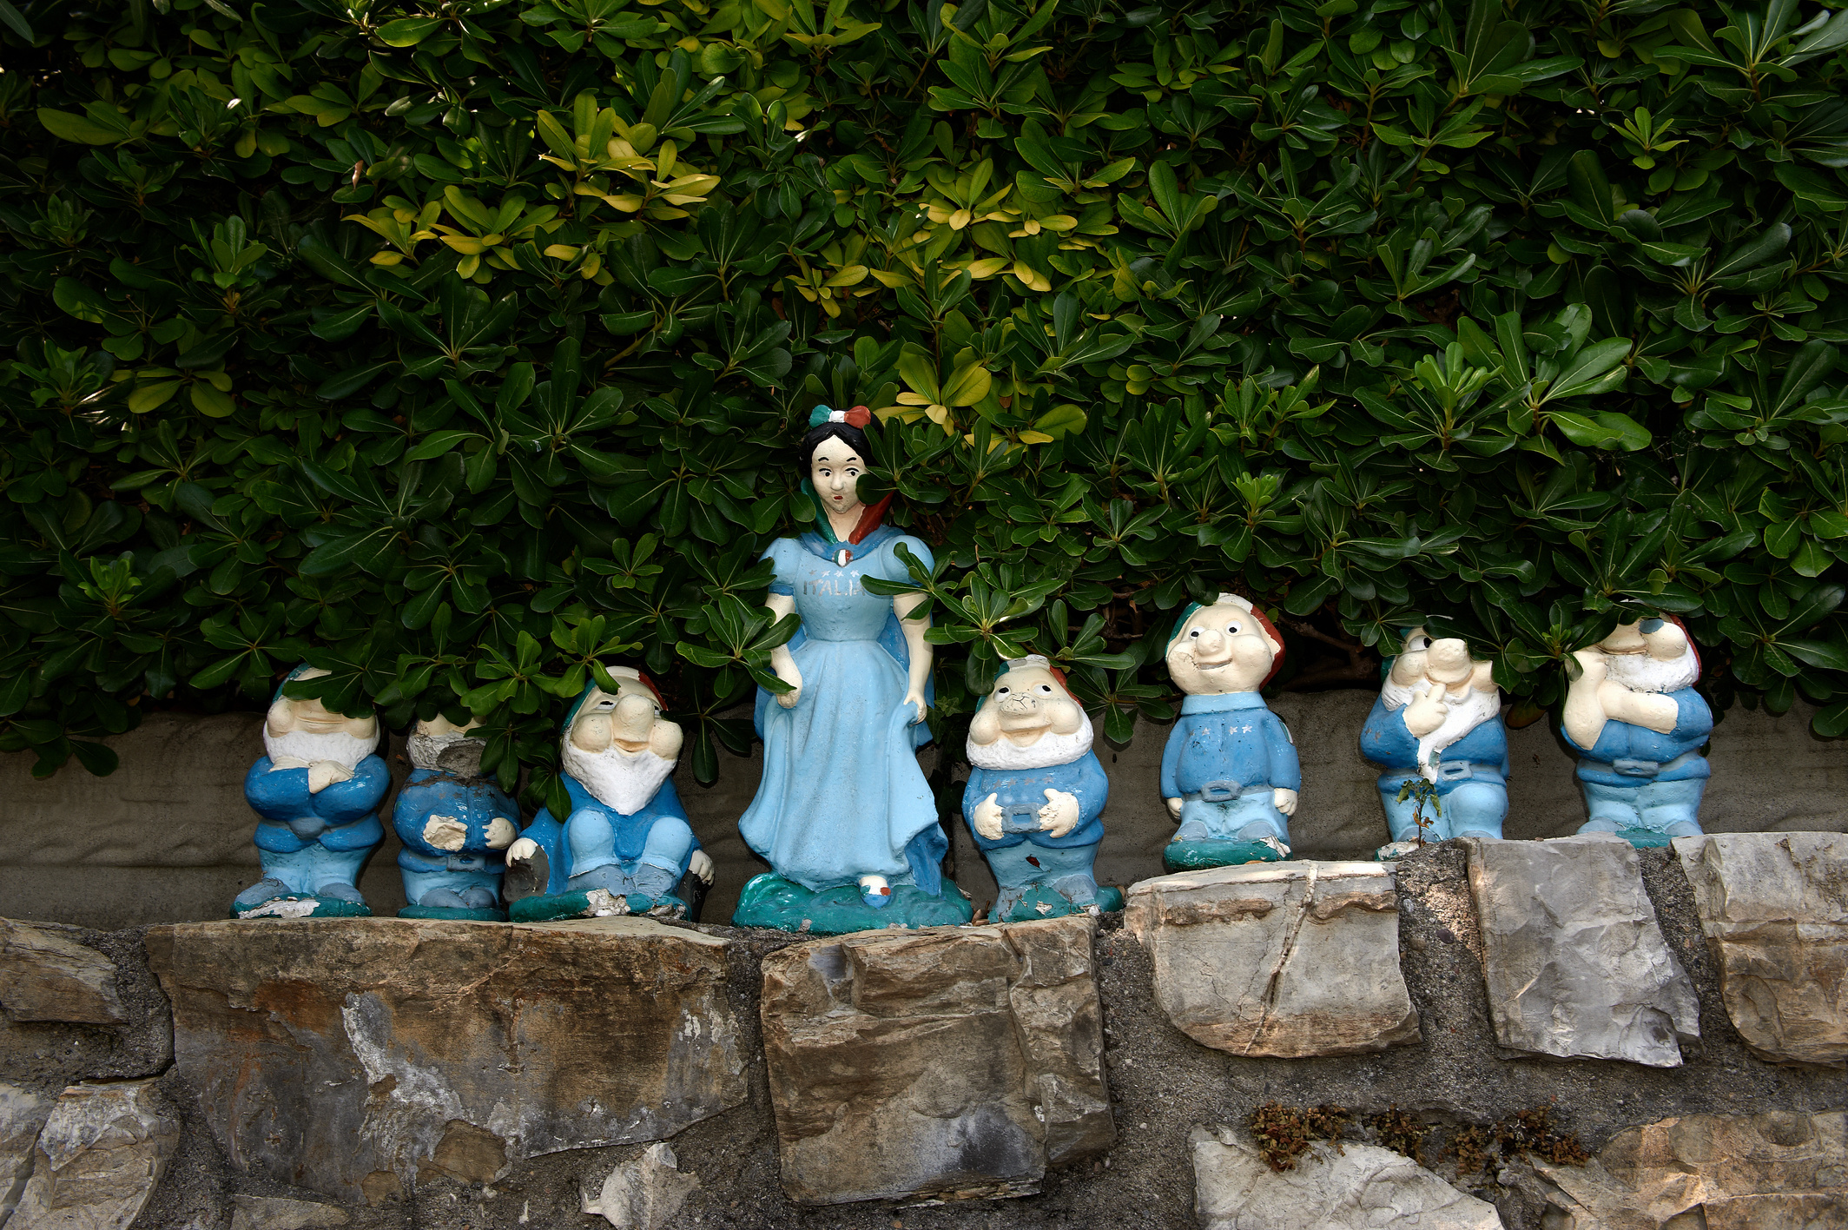

Slide 4
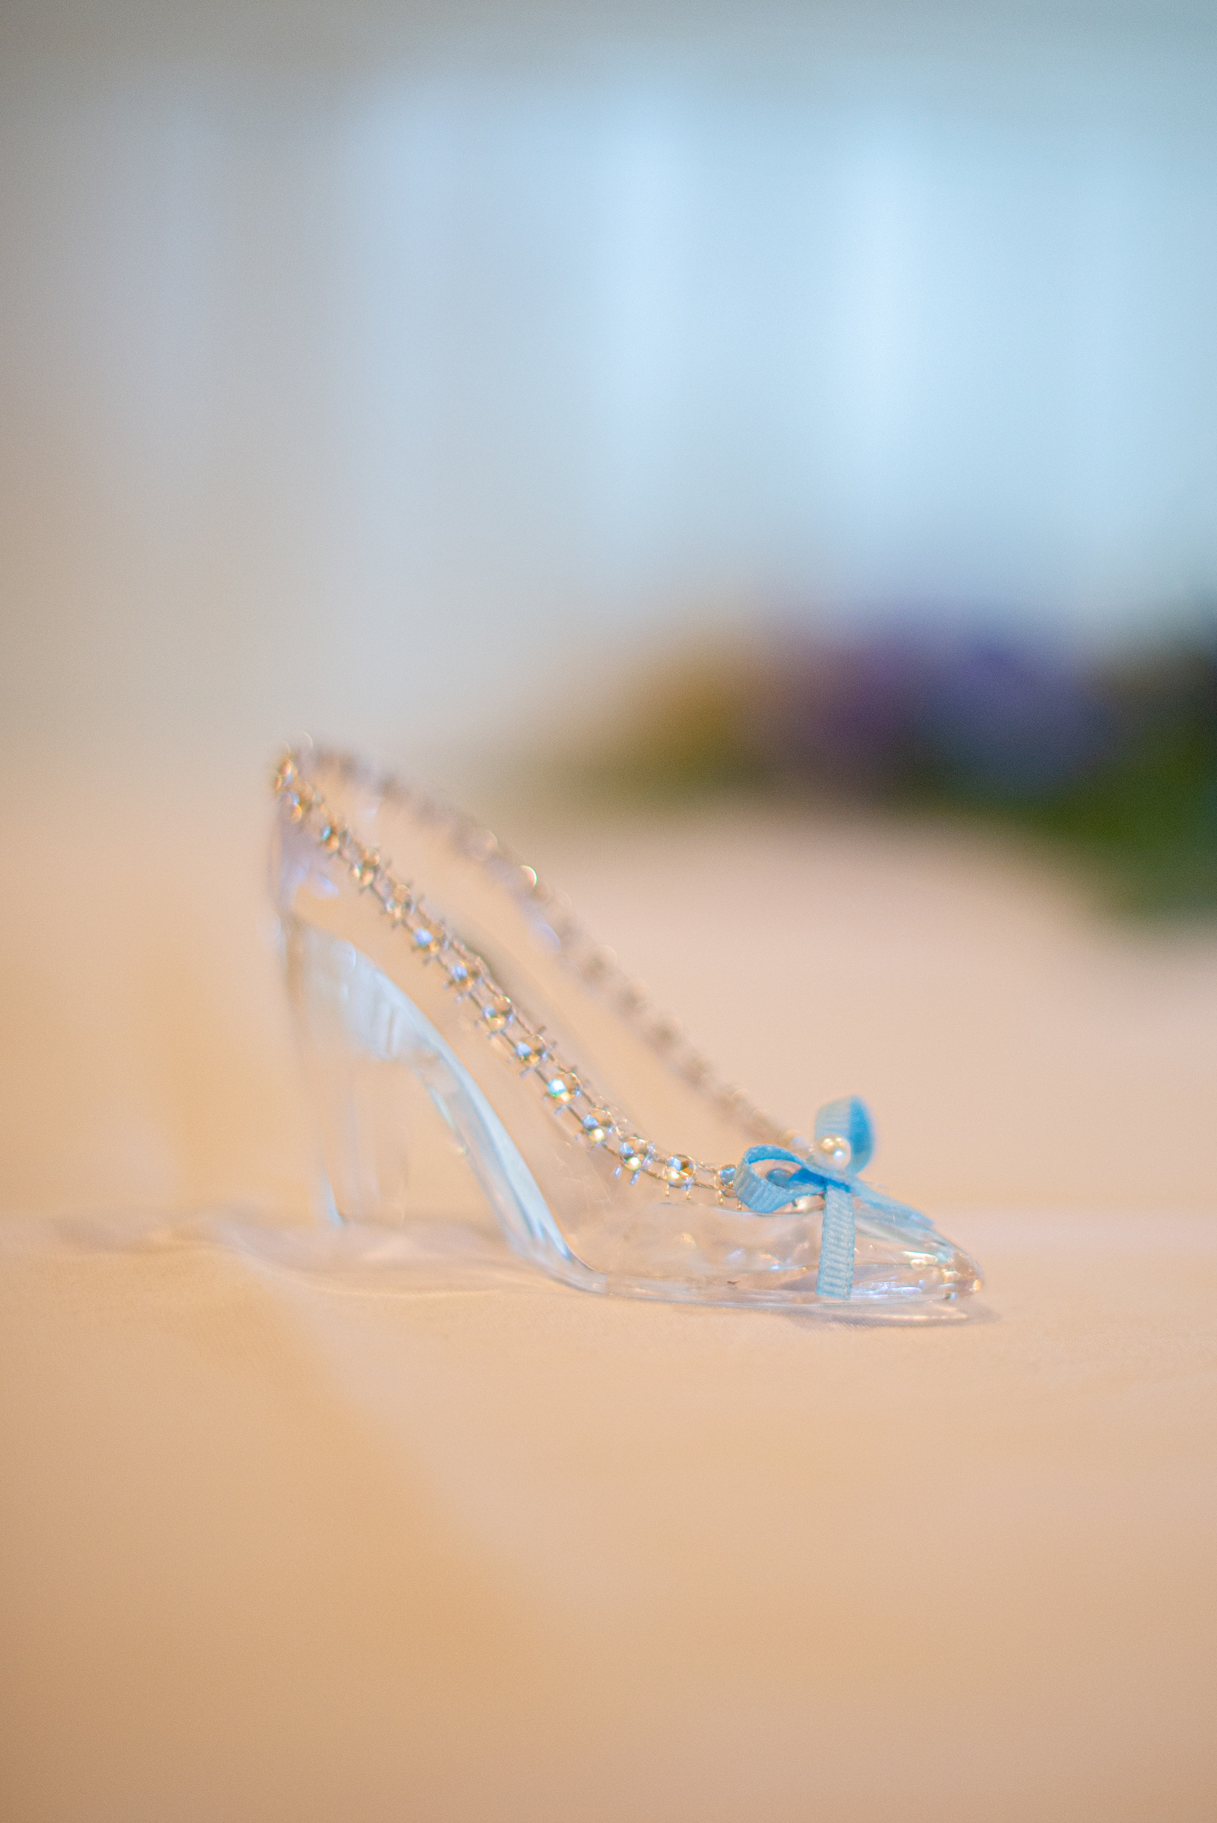

Slide 5
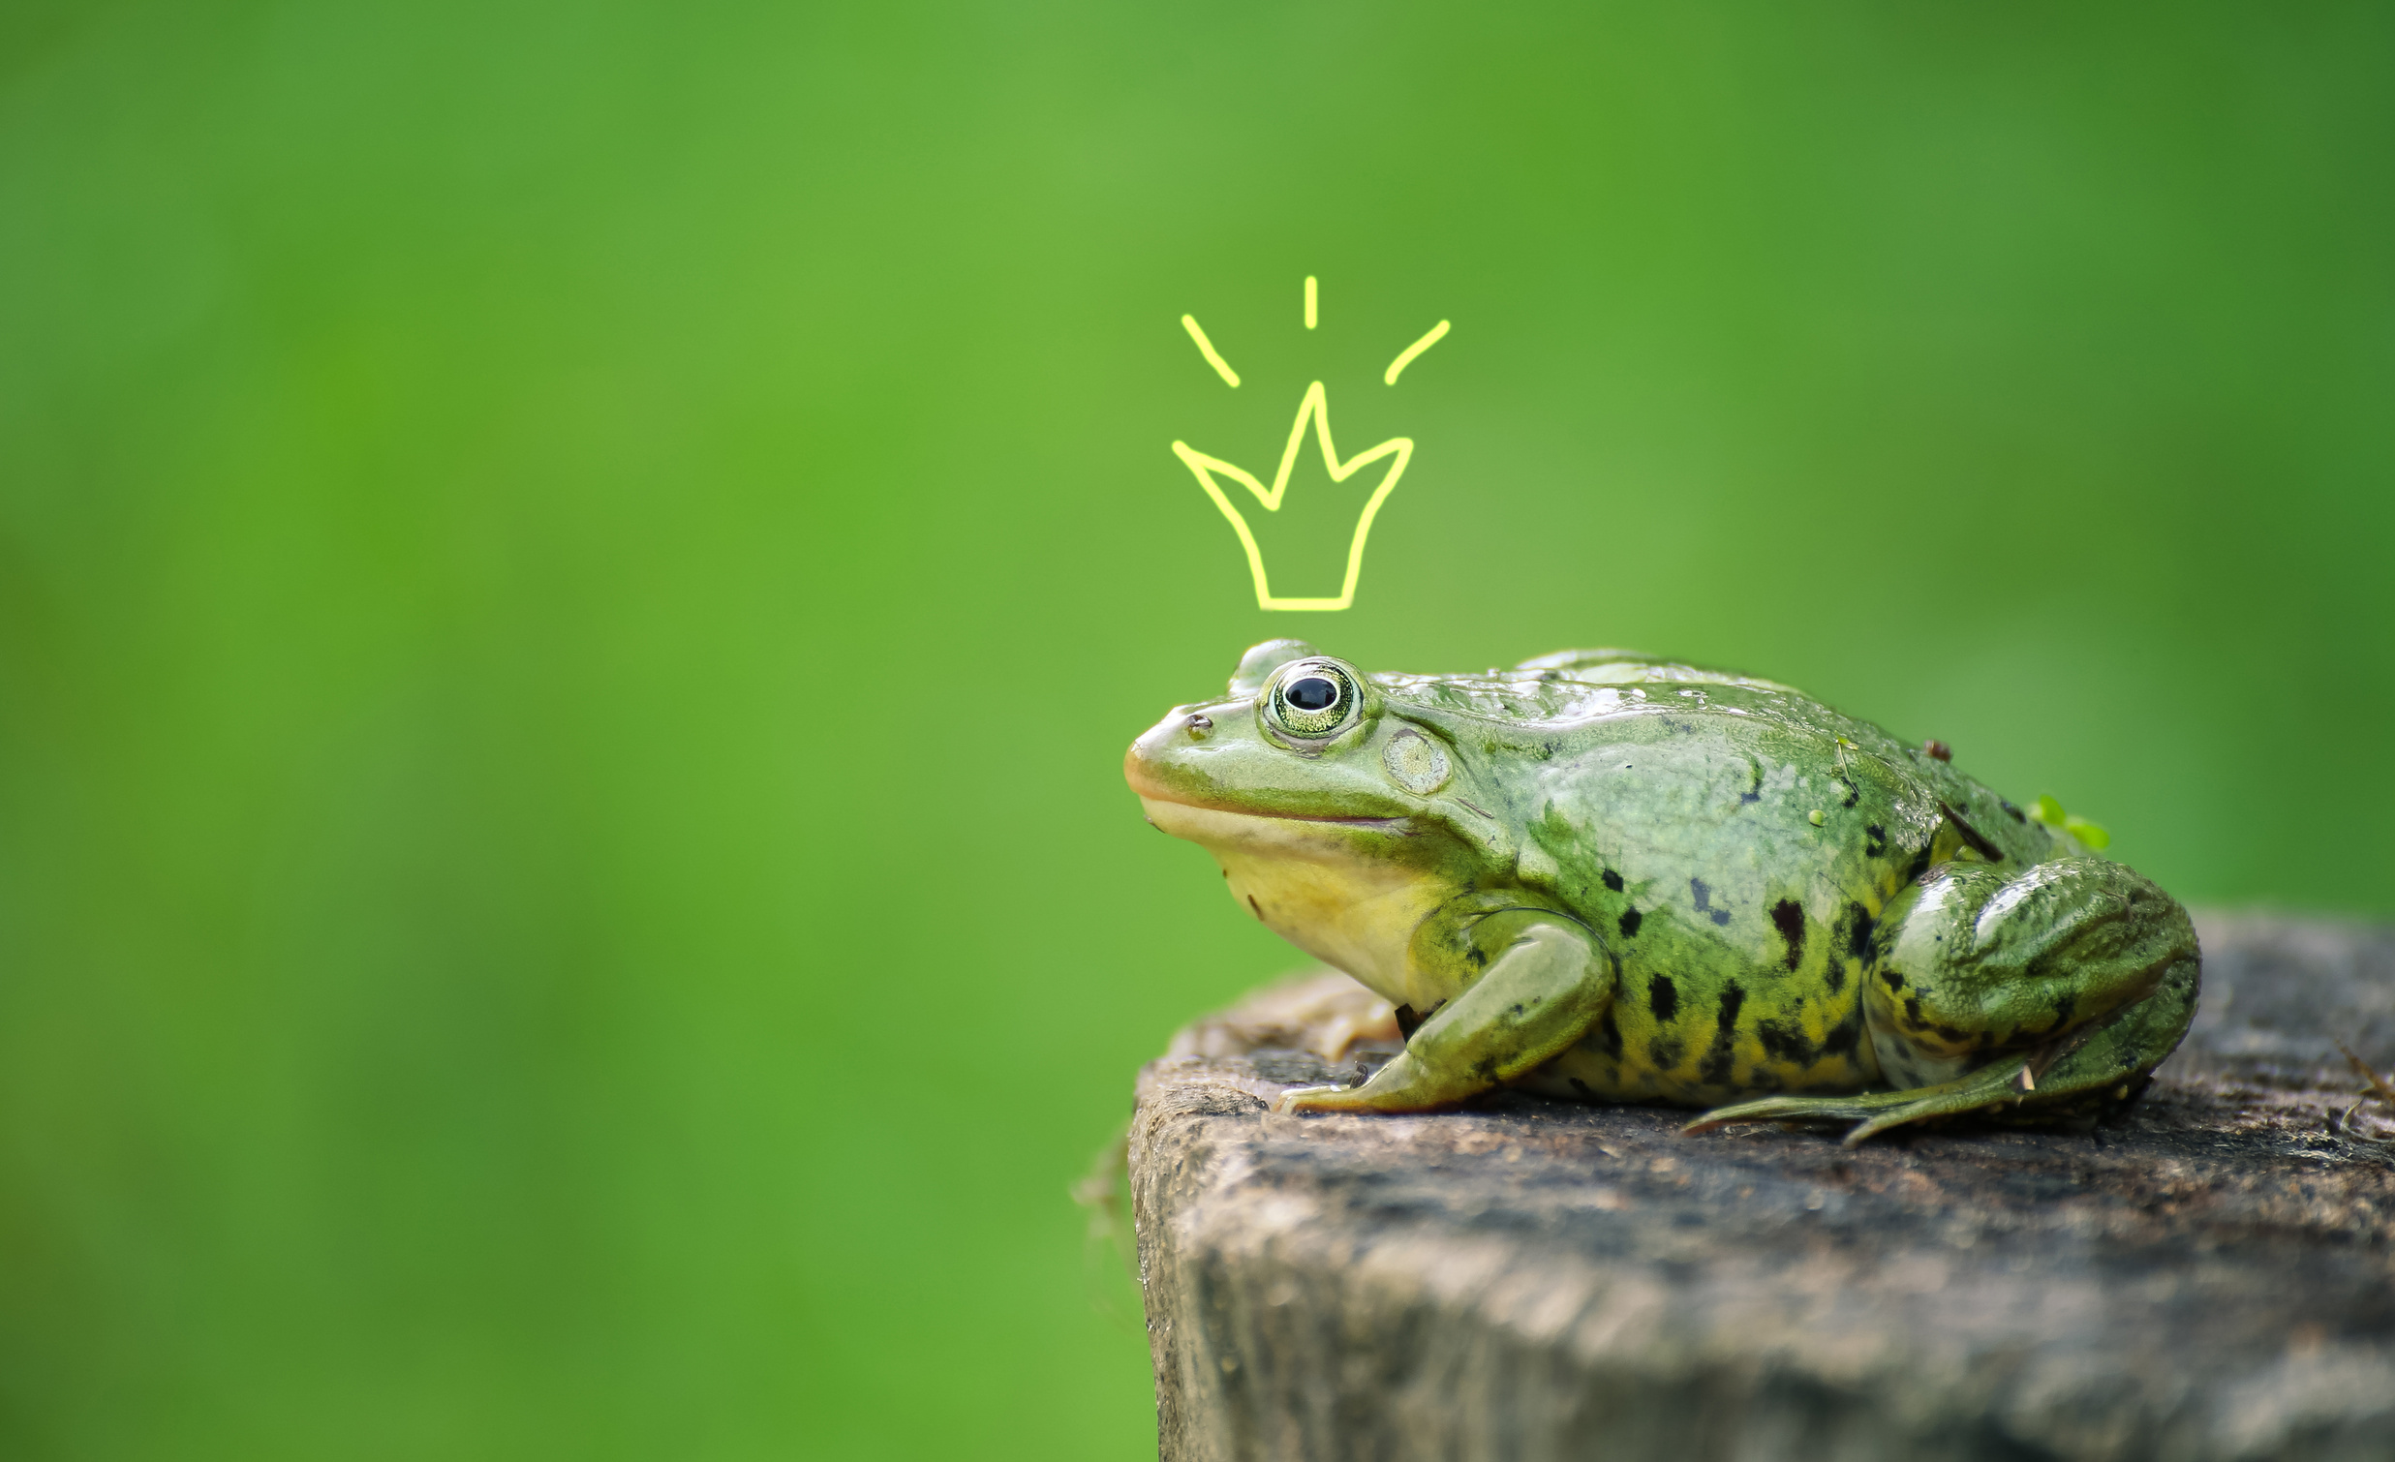

Slide 6
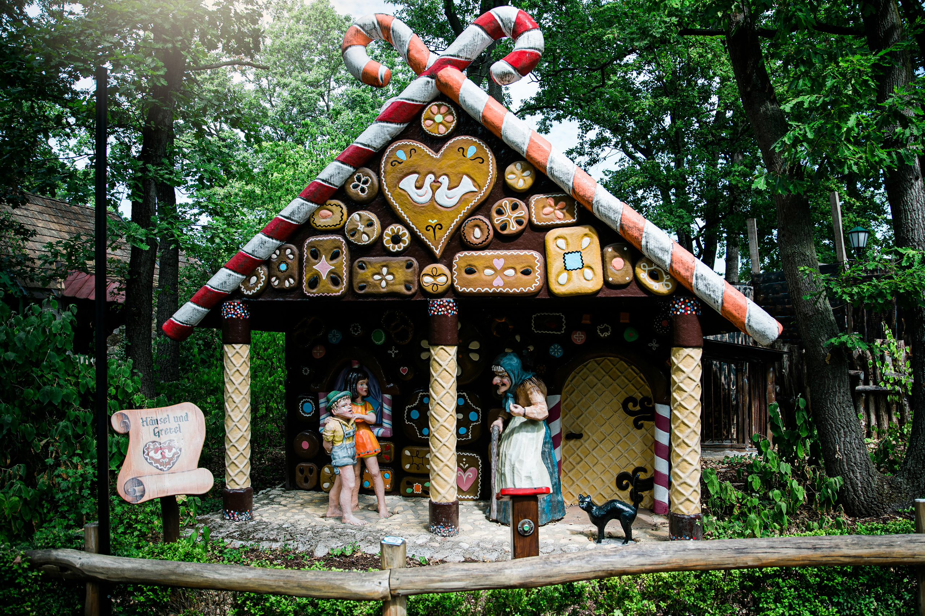

Slide 7
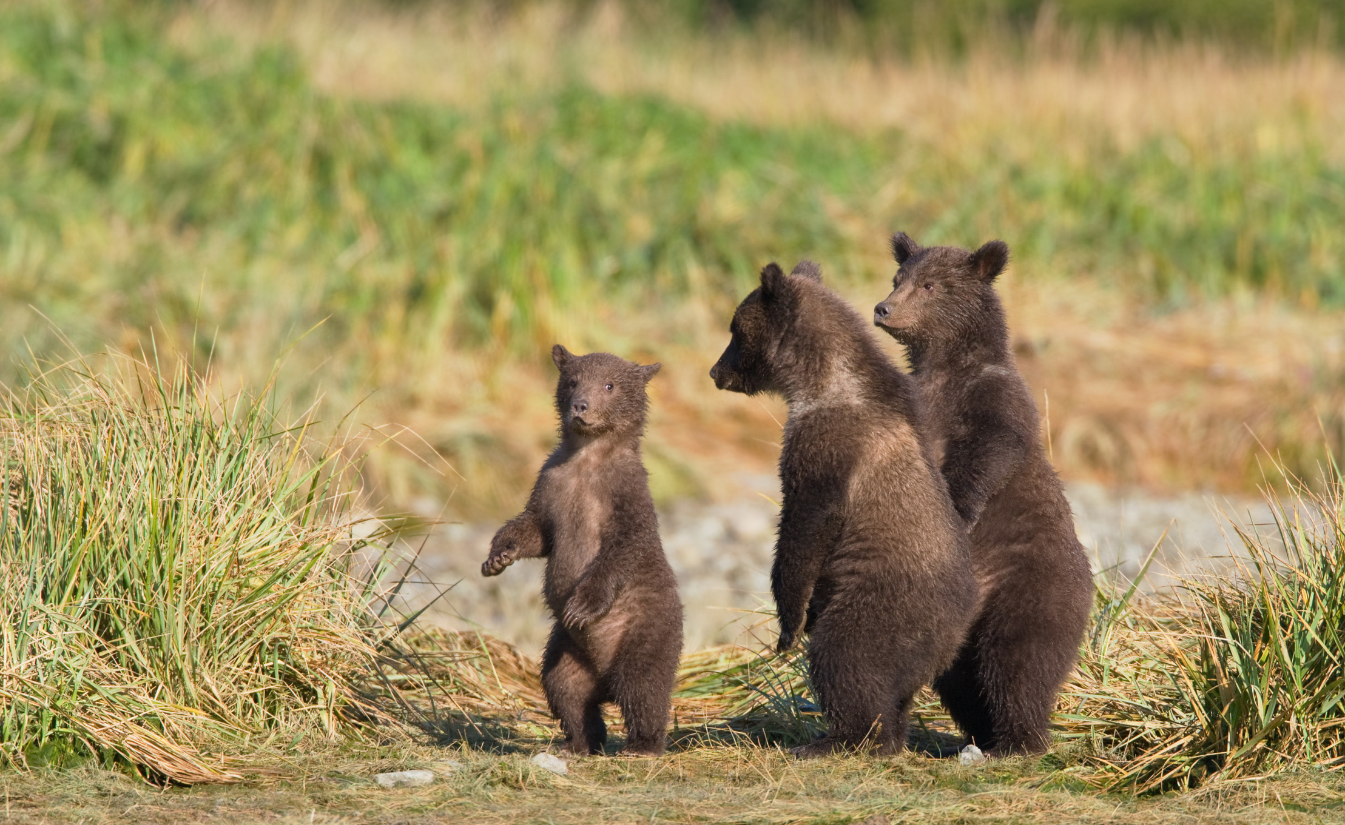

Slide 8
Rotkäppchen
Schneewittchen und die sieben Zwerge
Aschenputtel
Der Froschkönig
Hänsel und Gretel
Goldlöckchen und die drei Bären
Red riding hood
Snow white
Cinderella
the frog king
Hansel and Gretel
Goldilocks and the three bears

